Slide 1
JUST
JobHub
나에게 딱 맞는 커리어 매칭 서비스
Java Users’ Study Team
박지훈 / 박미영 / 이승환 / 임찬우
프로젝트 기간: 23.09.05 ~ 23.10.10

Slide 2
2 of 18
0. 목차
Index
1. 팀 소개 Team JUST
2. 주제 소개 JobHub
3. 프로젝트 개요 Outline
4. 주요 기능 Functions
5. 개선할 점 To Improve
6. 시연 Demonstration
7. 질의 응답 Q & A
Team JUST
JobHub
Outline
Functions
To Improve
Demonstration
Q & A

Slide 3
JUST
TEAM JUST

Slide 4

4 of 18
1. 팀 소개
Index
J U S T
Java
Users’
Study
Team
Team JUST
JobHub
Outline
Functions
To Improve
Demonstration
“자바 유저들의 스터디팀”
Q & A
GitHub로 이동 >>

Slide 5

5 of 18
1. 팀 소개
Index
Team JUST
팀장
JobHub
Outline
Functions
박지훈
박미영
이승환
임찬우
To Improve
GitHub 관리자
백엔드 관리자
프론트엔드 관리자
DB 관리자
- 기업 리뷰
- UI 설계
- 게시판
- 로그인/로그아웃
- 마이페이지
- 회원가입
- 매칭률
Demonstration
Q & A

Slide 6
JUST
주제 소개

Slide 7
7 of 18
2. 주제 소개: 개인 관점
Index
나와 맞는 직무나 회사를 찾을 때까지
취업 N수생이 될 의향이 있는가?
개인(구직)
Team JUST
기타
JobHub
4.9%
N수 한다
Outline
64.6%
Functions
나와 맞지 않는 직무: 28.5%
급여나 복지가 생각한 것과 다름: 24.1%
기타: 47.4%
To Improve
Demonstration
그냥 다닌다
32.8%
Q & A
*MZ세대 취준생 275명 대상, 에듀윌(2013)

Slide 8
8 of 18
2. 주제 소개: 기업 관점
인재 채용에 어려움을 겪는 이유
Index
기업(구인)
Team JUST
적합한 인재가 지원하지 않음
68.4%
JobHub
Outline
묻지마 지원 등 허수 지원자가 많음
36.7%
Functions
To Improve
채용 후 조기 퇴사자가 발생함
33.9%
Demonstration
Q & A
*채용 시 겪는 어려움, 복수응답, 247개사 대상, 사람인(2018)

Slide 9


9 of 18
2. 주제 소개: JobHub의 강점 및 기능
Index
나에게 꼭 맞는 기업 추천 기능
Team JUST
개인 회원
리뷰 및 기업 평점 기능
JobHub
Outline
기업 회원
인재 검색 기능
Functions
To Improve
회원에 대한 관리
Demonstration
관리자
매칭률 관련 통계 제공
Q & A

Slide 10
JUST
프로젝트 개요

Slide 11
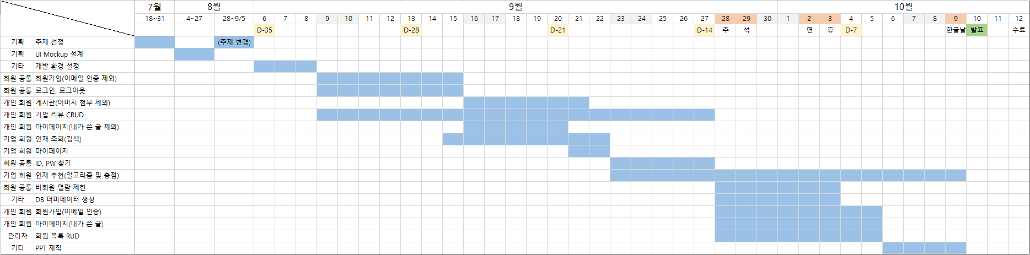
11 of 18
3. 프로젝트 개요
- 기간 : 2023.07.18 ~ 2023.10.10
Index
Team JUST
JobHub
Outline
Functions
To Improve
Demonstration
Q & A

Slide 12










12 of 18
3. 프로젝트 개요
Index
- 개발 / 서버 환경, 개발 기술
· OS : Windows 10 64bit
· JDK : 1.8.0_241
· Tool : Eclipse IDE for Enterprise Java Developers (2023-03)
· Test / Build : JUnit 4.12, Maven 3.8.1
· 형상관리도구 : GitHub
· DBMS : Oracle 11g
· WAS : Tomcat 8.0
· Framework : Spring Framework 4.3.9, MyBatis
· 사용언어 : Java, JavaScript, html5, CSS3, SQL
Team JUST
JobHub
Outline
Functions
To Improve
Demonstration
Q & A

Slide 13
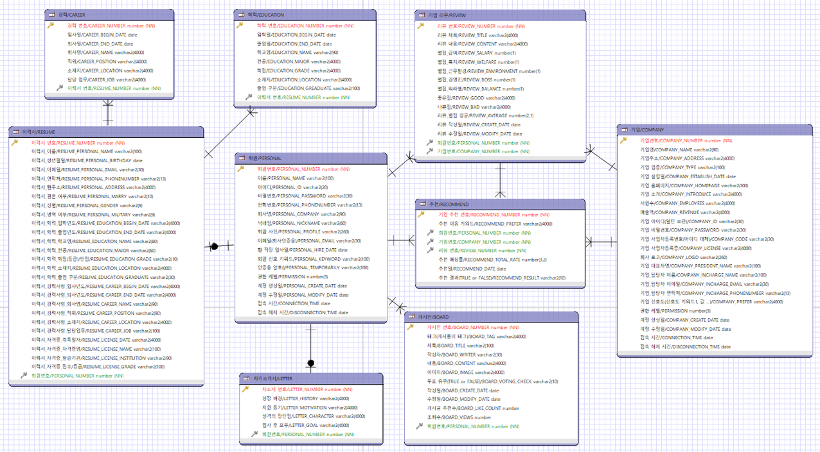
13 of 18
3. 프로젝트 개요
- DB / ERD: 전체
Index
Team JUST
JobHub
Outline
Functions
To Improve
Demonstration
Q & A

Slide 14
JUST
주요 기능

Slide 15
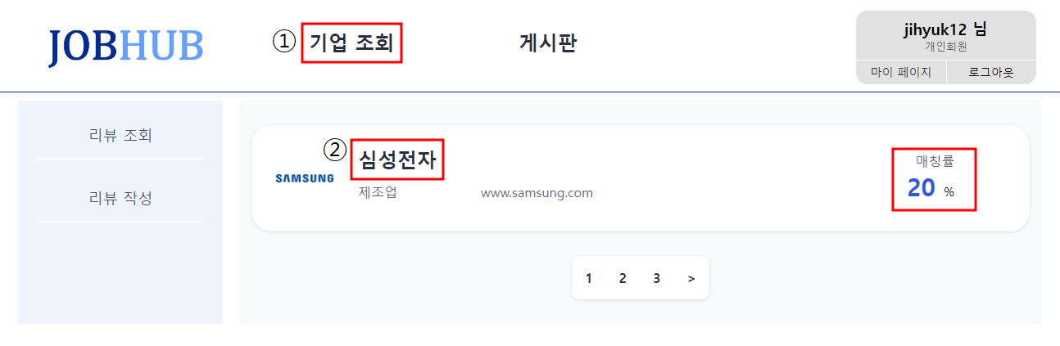
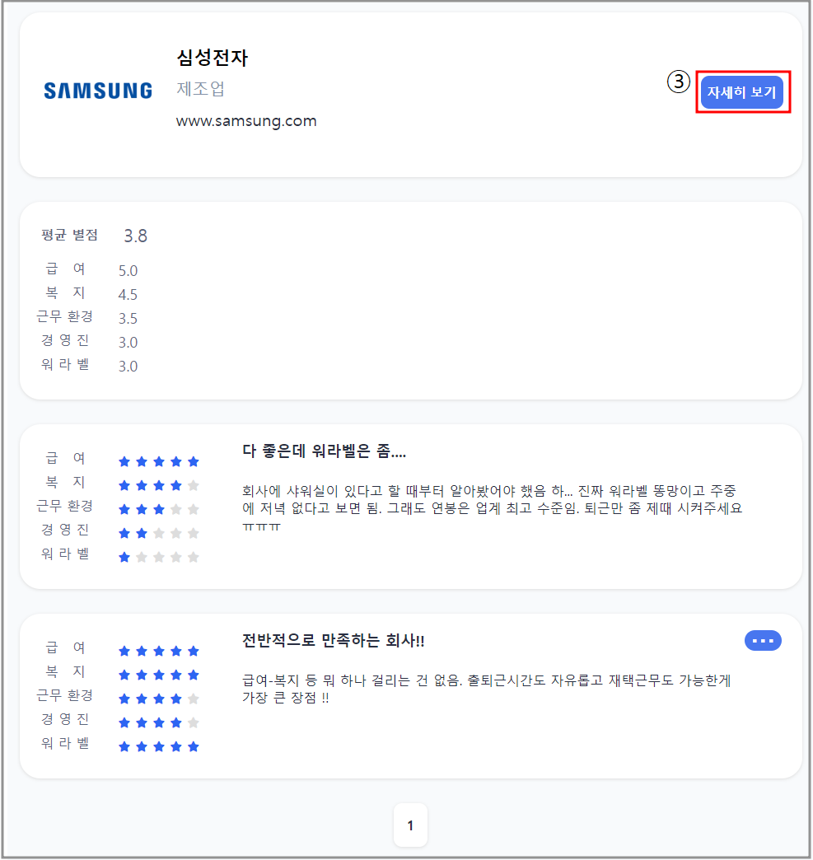
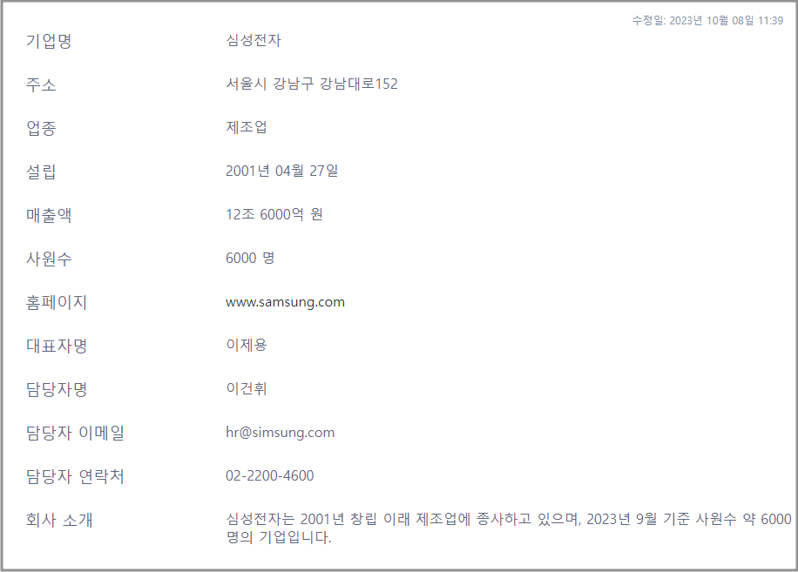
15 of 18
4. 주요 기능: 기업 리뷰 조회
Index
① 기업 조회
가입된 기업 조회 및
해당 기업과의 매칭률 조회
② 회사명 클릭
해당 기업에 작성된
리뷰 및 별점 조회
③ 자세히 보기
더 자세한 회사 정보 조회
Team JUST
JobHub
Outline
Functions
To Improve
Demonstration
Q & A

Slide 16
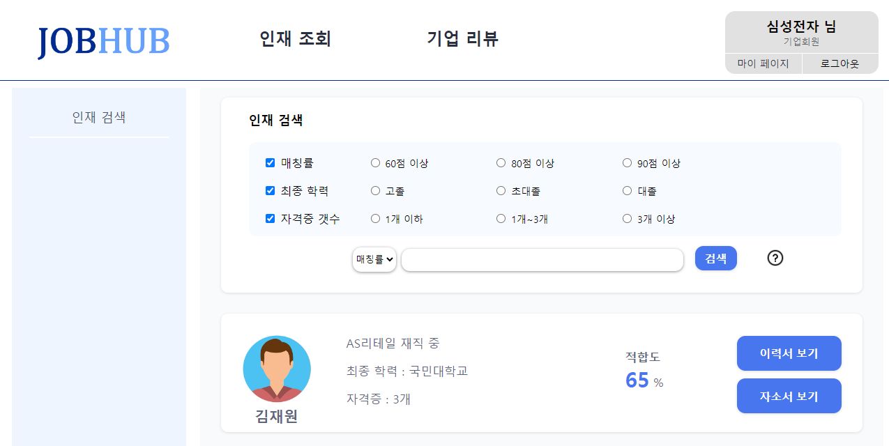

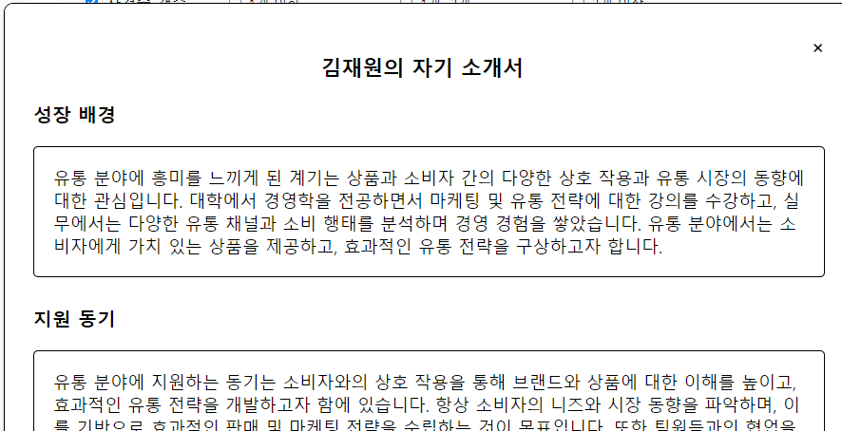
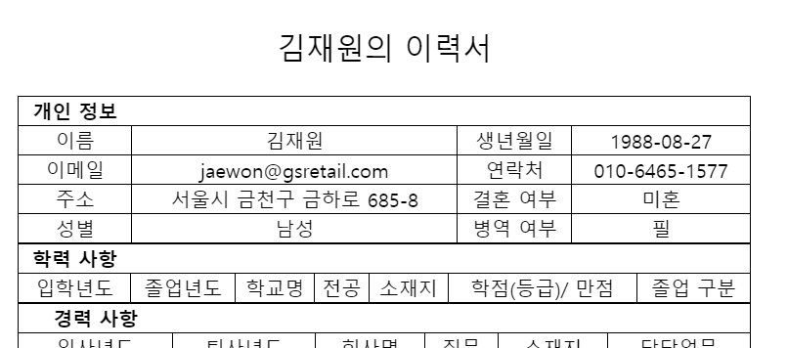



16 of 18
4. 주요 기능: 인재 조회
Index
Team JUST
① 인재 검색
원하는 조건에 따른
인재 검색
② 이력서, 자소서 조회
검색된 인재의
이력서, 자소서 조회 가능
③ 예외
- 선호도 미설정시 조회 불가
- 검색 결과 없을시
검색 결과 없음 알림 출력
JobHub
Outline
Functions
To Improve
Demonstration
Q & A

Slide 17
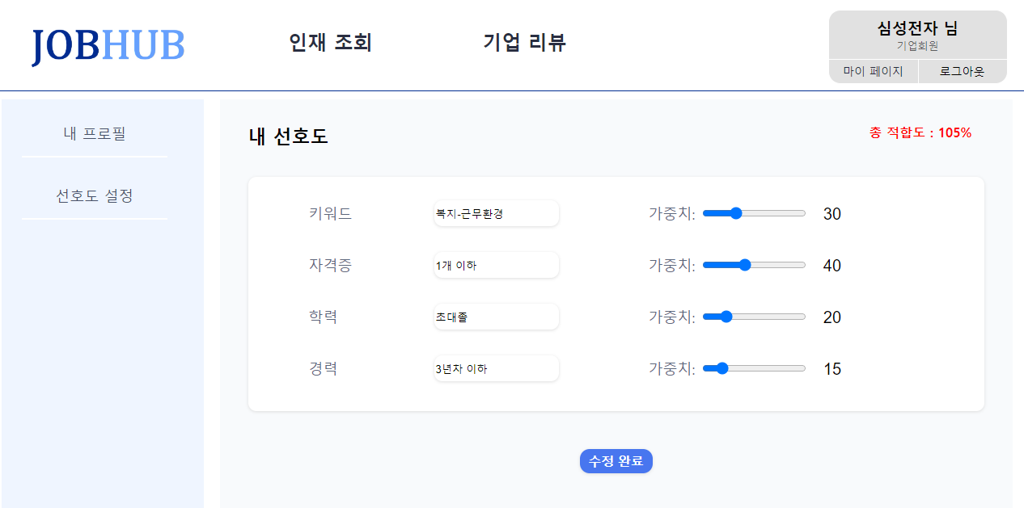
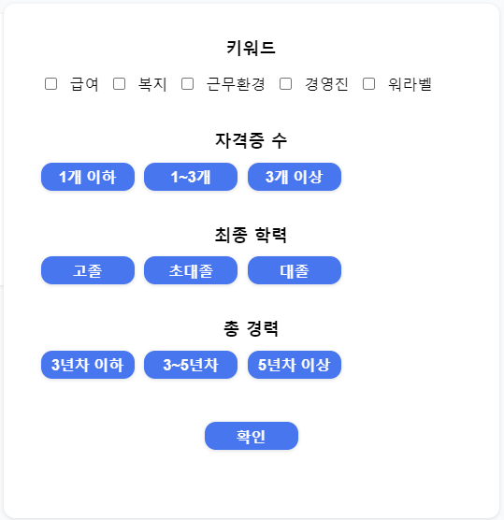
17 of 18
4. 주요 기능: 인재 조회
Index
Team JUST
① 조건 설정
키워드, 자격증, 학력, 경력 등
항목 별 선호하는 조건을 설정
② 선호도 설정
각 항목별 가중치를 설정
③ 유효성 검사
가중치의 합이 100이 아니면
경고와 함께 수정 불가
JobHub
Outline
Functions
To Improve
Demonstration
Q & A

Slide 18
JUST
Thank you!

